Slide 1
개인 프로젝트
정상협

Slide 2
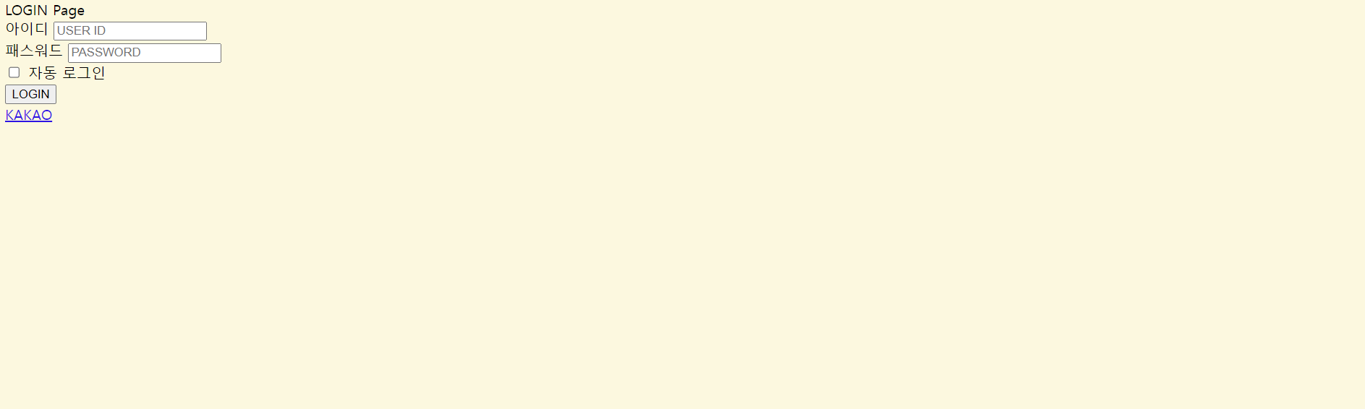
로그인페이지구현

Slide 3
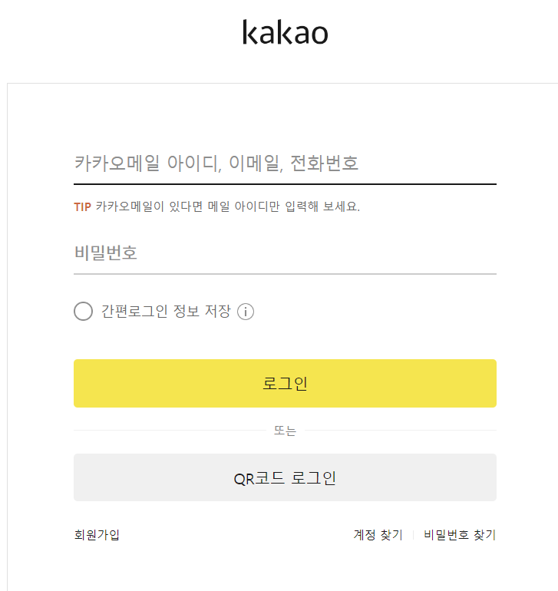
로그인페이지구현

Slide 4
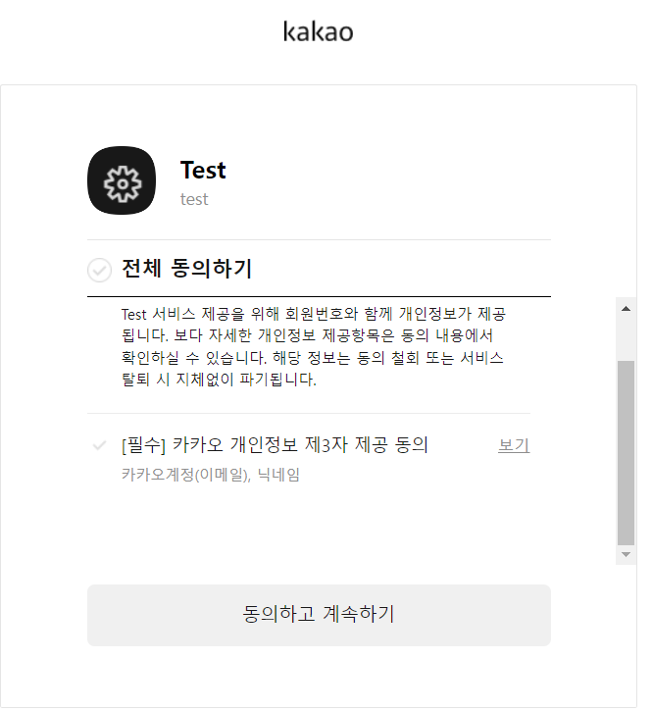
로그인페이지 구현
카카오 소셜로그인 과정으로 카카오 계정과 닉네임을 동의항목으로 설정하였다.
로그인을 하지않으면 로그인페이지로 넘어가는 기능을 추가하였다.

Slide 5
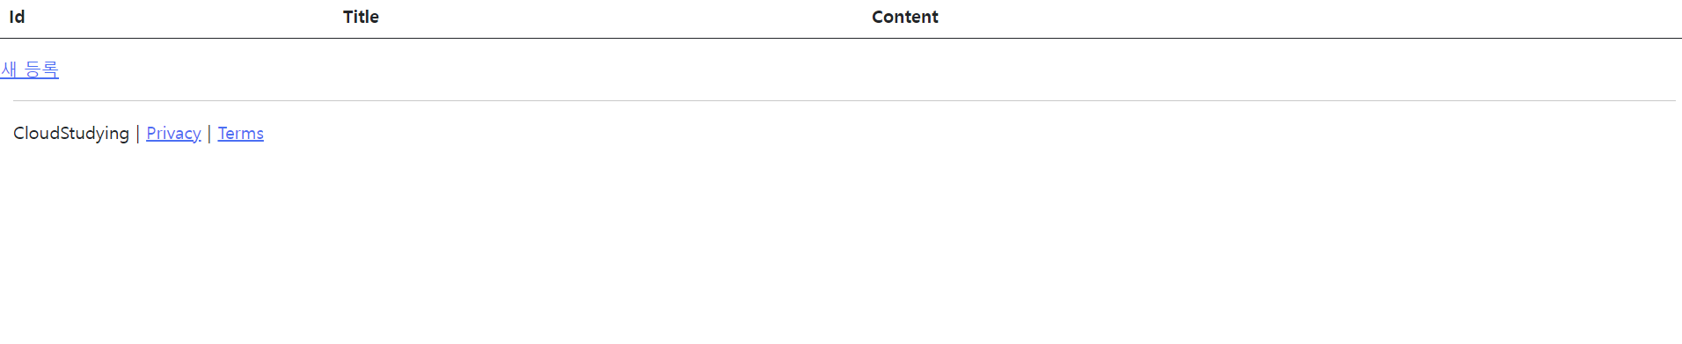
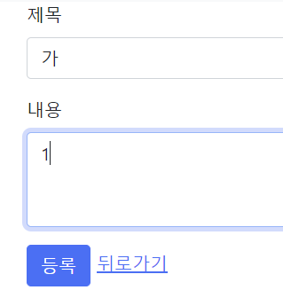
CRUD게시글페이지구현

Slide 6
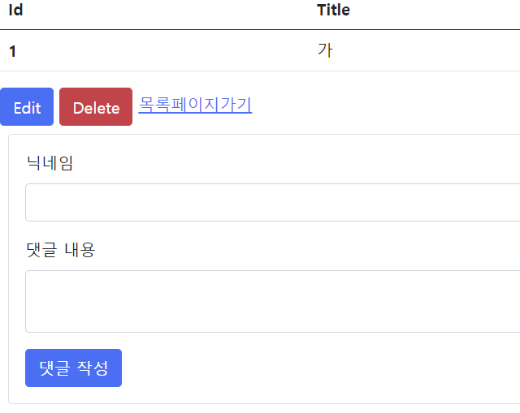
CRUD게시글페이지구현
CRUD게시글 페이지구현입니다.
게시글을 등록하면 편집할 수 있는 기능과 게시글삭제기능을 도입했으며, 작성한 게시물들을 볼 수 있는 목록페이지를 구현하였습니다.

Slide 7
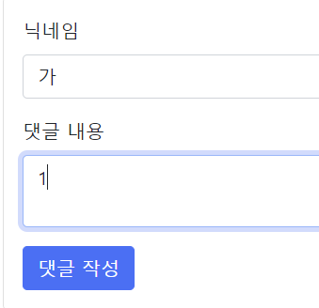
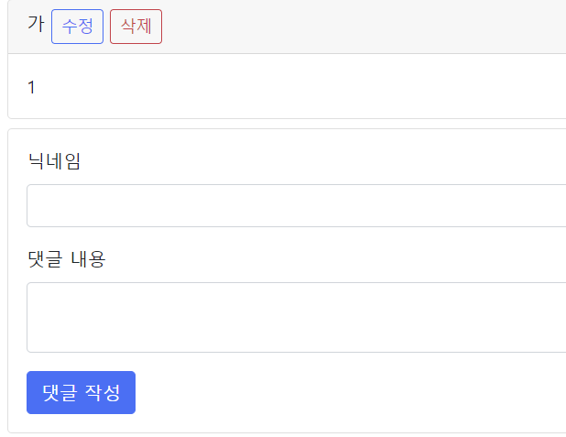
CRUD댓글페이지구현

Slide 8
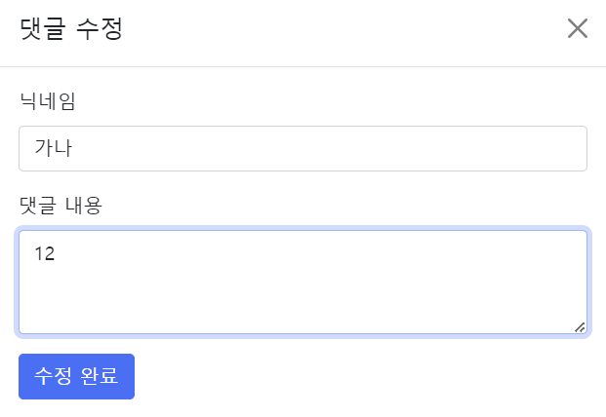
CRUD댓글 페이지 구현
댓글 기능으로 게시글마다 댓글을 등록하거나, 수정과 삭제기능을 도입하였습니다.

Slide 9
마침

